Slide 1
Итоги эксплуатации оборудования компрессорных станций ООО «Газпром трансгаз Москва» за 2018 год.
Анализ статистики выявления трещиноподобных дефектов на технологических трубопроводах компрессорных станций.
Критерии приоритетности при планировании диагностического обследования ТТ КС.
Толстихин Юрий Юрьевич
Начальник Управления по эксплуатации КС, ЭМО и АГНКС
ООО «Газпром трансгаз Москва»

Slide 2
Структура парка ГПА
Компрессорных станций - 22 шт.
Компрессорных цехов - 41 шт.
Агрегатов - 223 ед.
Установленная мощность - 2277,6 МВт
Компрессорных цехов с ЭГПА - 12 шт.
Агрегатов - 88 ед.
Установленная мощность - 860,5 МВт
Компрессорных цехов с ГТУ - 29 шт.
Агрегатов - 135 ед.
Установленная мощность - 1417,1 МВт
Компрессорных цехов с АГПА - 14 шт.
Агрегатов - 66 ед.
Установленная мощность - 713 МВт
Компрессорных цехов с СГПА - 15 шт.
Агрегатов - 69 ед.
Установленная мощность - 703,5 МВт

Slide 3
Выполнение программы ТОиР
 | План ремонтов на 2018 год | Завершённые ремонты | Находятся в ремонте
Капитальный ремонт | 4 | 3 | 1
Средний ремонт | 5 | 5 | -
Нерегламентированные ремонтные работы | 1 | 1 | -
Капитальный ремонт авиационных двигателей | 4 | 4 | -
Текущий ремонт | 7 | 6 | 1
Техническое обслуживание | 2 | 2 | -
ТО авиадвигателей | 11 | 3 | -

Slide 4
Выполнение программы КРТТ КС

Slide 5
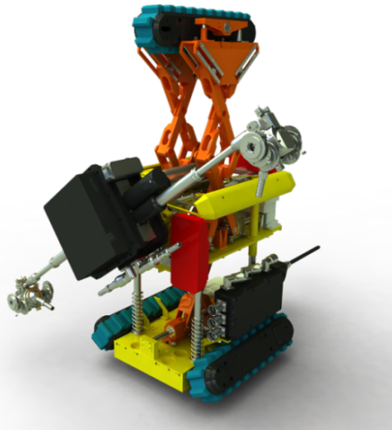
Диагностическое обследование оборудования КС
(подрядный способ)
Внутритрубная диагностика – 2 КЦ (100%)
ЭПБ ГТУ – 1 ед. (100%)
ЭПБ технологических трубопроводов с ТПА – 9,71 км (100%)
ЭПБ ТПА (отдельно от ТТ КС) – 8 ед. (100 %)
Освидетельствование элементов ТТ при КРТТ – 134 ед. (100%)
ЭПБ АВО газа – 63 ед. (97%)
Техническое диагностирование подъемных сооружений – 49 ед. (100%)
ЭПБ подогревателей газа – 11 ед. (100%)
ЭПБ оборудования, работающего под давлением – 79 ед. (100%)

Slide 6
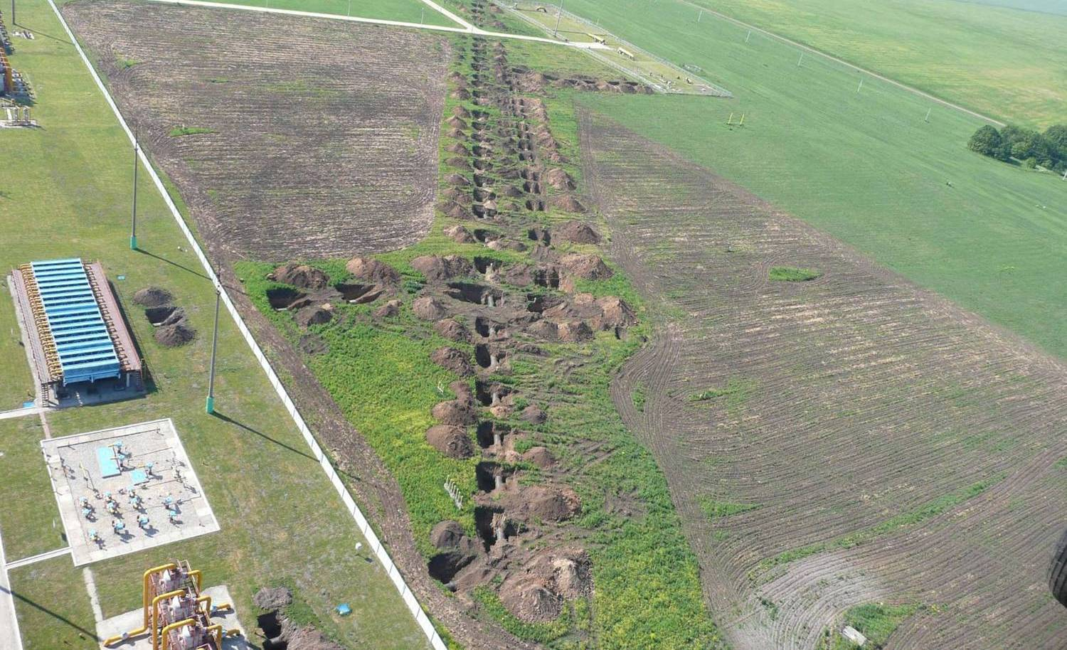
Диагностическое обследование оборудования КС
(обследование собственными силами)
Обследование трубопроводов подключающих шлейфов – 79 шурфов
Обследование внутрицеховых трубопроводов – 30 шурфов
Обследование внутрицеховых трубопроводов,
выполненных из проблемных марок стали – 22 шурфа
Обследование фасонных изделий подключающих шлейфов – 23 шт.
Обследование фасонных изделий внутрицеховых
трубопроводов КС – 85 шт.
Диагностирование трубопроводов подключающих шлейфов
(восстановление исполнительной документации):
- трубопроводов – 414 м.п.
- фасонные изделия – 61 шт.
- сварные стыки – 187 шт.

Slide 7
Компрессорные цеха, подлежащие ликвидации
№ п/п | Наименование КС | Наименование КЦ | Тип ГПА | Год выполнения | Количество ликвидируемых ГПА
1 | КС Должанская МГ Прогресс | КЦ-3 | СТД-12500 | Выполнено, 2017 | 8
2 | КС Донская МГ Уренгой - Центр 2 | КЦ-3 | СТД-12500 | Выполнено, 2018 | 4
3 | КС Курск, МГ Елец - Курск - Диканька | КЦ-2 | СТД-4000-2 | Выполнено, 2018 | 10
4 | КС Курск, МГ Елец – Курск -Киев | КЦ-1 | ГТН-6 | Выполнено, 2018 | 1
5 | КС Первомайская МГ Уренгой - Центр 2 | КЦ-3 | СТД-12500 | 2019 | 8
6 | КС Первомайская МГ Уренгой - Центр 1 | КЦ-2 | нет | 2019 | нет
7 | КС Первомайская МГ Ямбург - Елец 2 | КЦ-5 | СТД-12500 | 2020 | 7
8 | КС Давыдовская МГ Ямбург - Елец 2 | КЦ-5 | СТД-12500 | Частично выполнено 2020 | 7
9 | КС Валуйки МГ Острогожск - Шебелинка | КЦ-2 | СТД-4000-2 | 2020 | 10
 |  |  |  | Итого: | 55

Slide 8
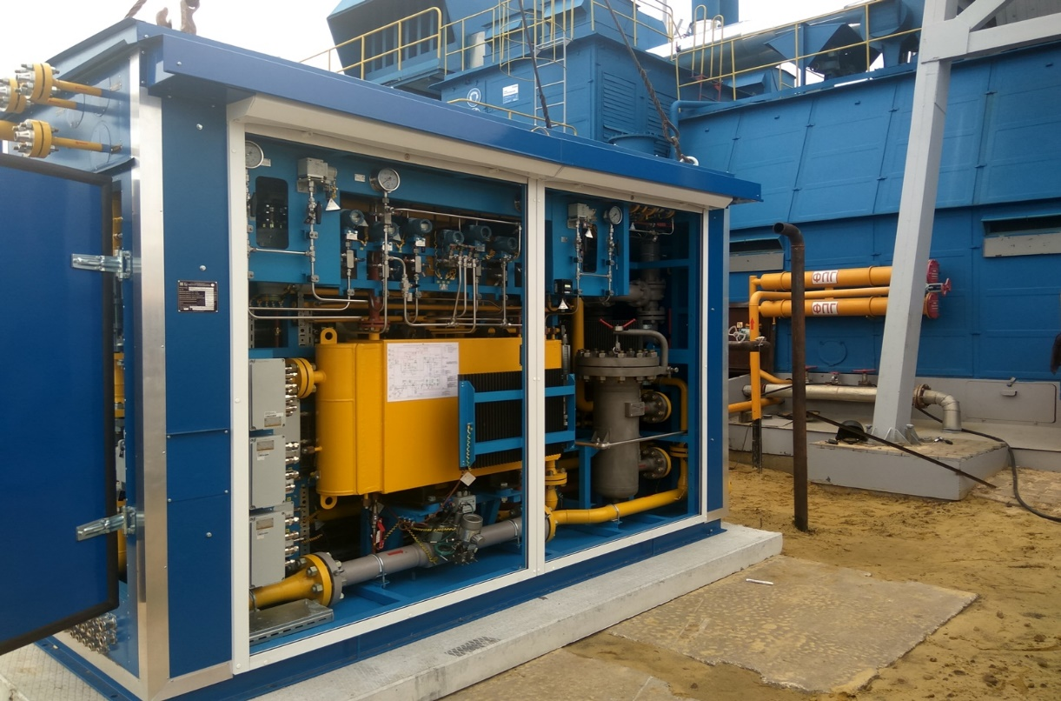
Монтаж АГМБ на КС Долгое

Slide 9
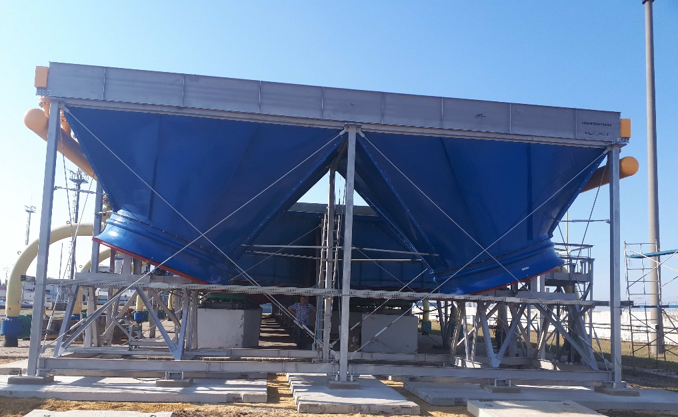
Монтаж АВО ТУРБО на КС Долгое

Slide 10
Проблемные вопросы
Поздние поставки МТР для производства работ по КРТТ хозяйственным способом
Повышение приоритетности поставки оборудования ОНМ для текущей эксплуатации
Несвоевременное устранение заводом-изготовителем дефектов по гарантийным двигателям НК-12СТ
Обеспечение необходимых объемов диагностических обследований и ЭПБ оборудования КС
Проведение ЭПБ технологических трубопроводов КС собственными силами
Поздние сроки поставки запчастей к ГПА по программе ТОиР
Несвоевременное выполнение ремонтов в связи с поздним привлечением субподрядных организаций
Выделение целевых лимитов на аварийный запас для нужд КС

Slide 11
Статистика по выявленным дефектам
в ООО «Газпром трансгаз Москва»
Год выполнения ДО | Количество трещиноподобных дефектов | Количество других дефектов (суммарно)
2015 | 64 | 476
2016 | 116 | 306
2017 | 81 | 98

Slide 12
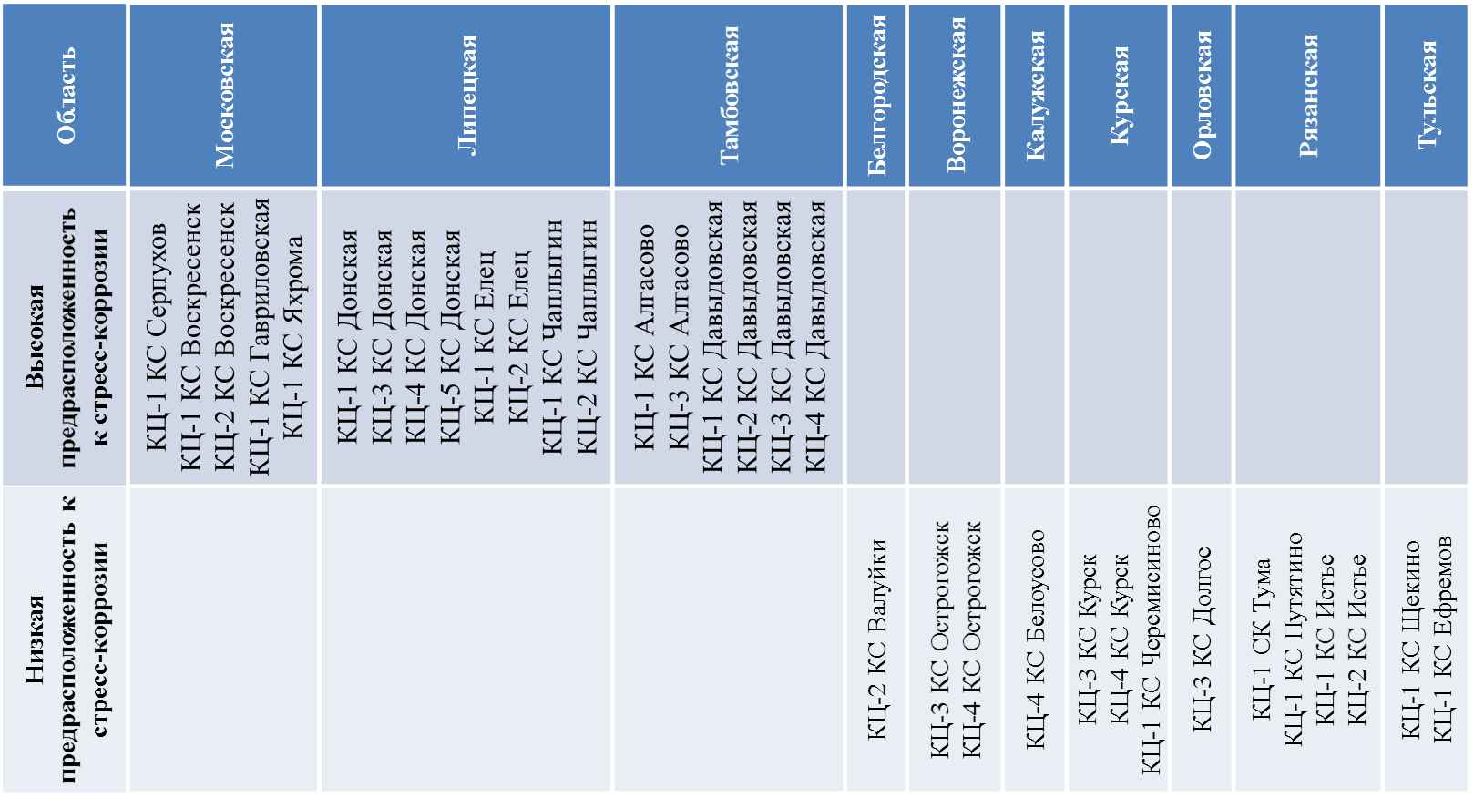
Области выявления трещиноподобных дефектов

Slide 13
Распределение трещиноподобных дефектов по регионам
+КРТТ
+КРТТ
147
82
47
Высокая степень
предрасположенности к КРН
Низкая степень
предрасположенности к КРН

Slide 14
Возраст компрессорных цехов

Slide 15
Количество трещиноподобных дефектов на трубах
с различными сроками эксплуатации
- Выявлено при КРТТ
- Выявлено при плановых ДО

Slide 16
Распределение трещиноподобных дефектов по элементам

Slide 17
Общее количество дефектов, расположенных на трубах

Slide 18
Общее количество дефектов, расположенных на отводах

Slide 19
Общее количество дефектов, расположенных на тройниках

Slide 20
Анализ выявленных дефектов на элементах
с различными защитными покрытиями

Slide 21
Выявление трещиноподобных дефектов
на подключающих шлейфах

Slide 22
Выявление трещиноподобных дефектов
на подземных внутрицеховых трубопроводах

Slide 23
Выявление трещиноподобных дефектов
на надземных внутрицеховых трубопроводах

Slide 24
Плотность обнаруженных дефектов

Slide 25
Количество трещиноподобных дефектов
на различных марках стали
7 шт.
на 100 м
47 шт.
на 100 м
24 шт.
на 100 м
28 шт.
на 100 м

Slide 26
Количество трещиноподобных дефектов
по производителям

Slide 27
Глубина трещиноподобных дефектов
чувствительность
комплексов
ВТД

Slide 28
Участки ТТ КС, требующие повышенного уровня внимания
Критерий оценки ТТ КС | Степень опасности по выявляемости дефектов
 | I | II | III
Регион | Липецкая обл.; Московская обл.; Тамбовская обл. | Рязанская обл.; Орловская обл.; Тульская обл.; | Воронежская обл.; Калужская обл.; Курская обл.
Возраст | свыше 20 лет | 10-20 лет | до 10 лет
Тип технологического элемента | труба | отвод, тройник | переход
Диаметр элемента | 720; 1020; 1220; 325 | 1420 | другой
Тип защитного покрытия | пленочное | битумные мастики | экструдированное полиэтиленовое покрытие
Расположение на технологическом участке: | входные надземные внутриплощадочные трубопроводы; выходные шлейфы | входные шлейфы | выходные/входные подземные внутриплощадочные трубопроводы; выходные надземные внутриплощадочные трубопроводы
Марка стали | Х70; 13Г1С-У; Сталь 20 | 17Г1С-У; 17Г1С; 17 ГС; Х67; Ц | другая
Производитель | Ниппон стил Корпорэйшн (Япония) | Новомосковский трубный завод (Россия); ITALSIDER, (Италия) | ЧТПЗ (Россия)
Распределение объемов диагностических работ | 50 % | 30 % | 20 %

Slide 29
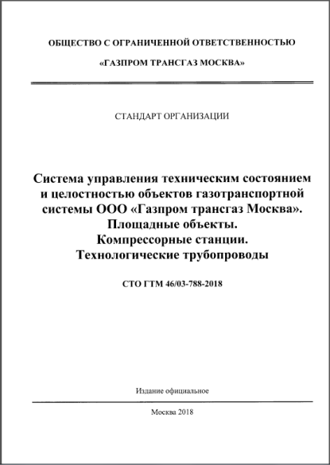
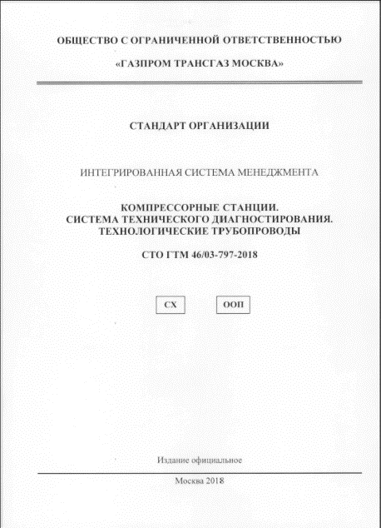
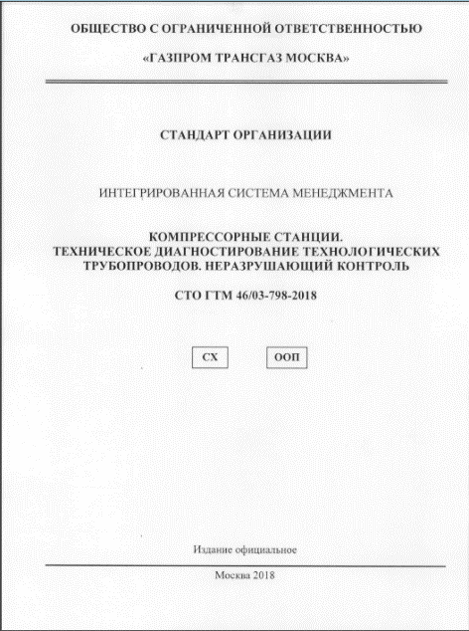
Система технического диагностирования ТТ КС
ООО «Газпром трансгаз Москва»
Определена и описана структура
СУТСЦ ТТ КС
ООО «Газпром трансгаз Москва»
Определены процессы системы
технического диагностирования ТТ,
функции участников
и принципы планирования
Определены единые требования
к объемам и методам
неразрушающего контроля,
требования к выбору
и подготовке участков
Определены единые требования к обработке и хранению диагностической информации

Slide 30
СПАСИБО ЗА ВНИМАНИЕ !

